Slide 1
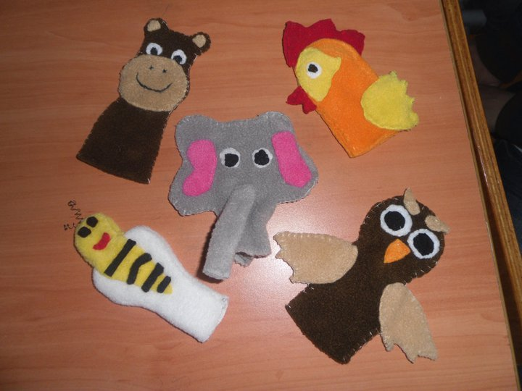

KUKLA İLE HİKAYE ANLATIMI

Slide 2

KUKLALAR
Çok eski yüzyıllardan beri kuklalar çeşitli olayları anlatmak ve bunları geleceğe aktarmak için kuklaları kullanmışlardır. Mısır literratüründe rastlanan Kral Osiris’in doğum gününde, Yunanlıların mitolojik hikayelerin anlatılmasında, Hindistan’daki gölge kuklaları, İtalya ‘nın ünlü ip kuklası
Pinochio ve Japon kukla ustaları ile bizde kukla ustaları Hacivat ve Karagöz ile kuklaları sevdirmişlerdir.

Slide 3
KUKLA İLE HİKAYE ANLATIMI
Kuklalar üç boyutlu olması nedeniyle, çocuklar onları canlı gibi algılayabilirler. Bazen kuklaları serbest zamanda kendileri de hazırlayabilirler.
Kuklalar; kâğıt, hamur, kumaş, ahşap, kaşık, kullanılmayan oyuncak bebekler, pet şişe vb. malzemelerden yapılabildiği gibi piyasada hazır olarak da satılmaktadır.

Slide 4
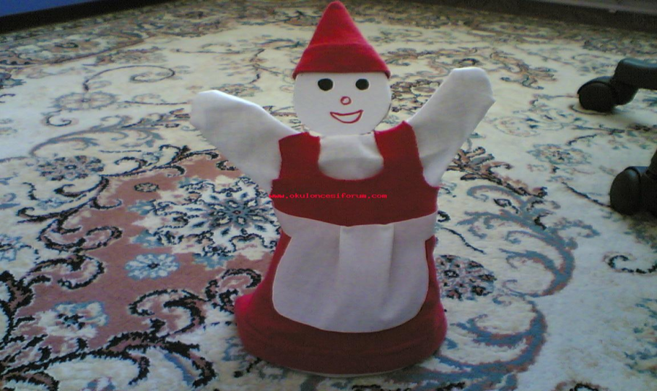
KUKLANIN ÇOCUK HAYATINDAKİ ÖNEMİ
Çocukları, eğlendirir, düşündürür ve güldürür.
Yaratıcı güçlerini ortaya çıkarır.
Tüm gelişimlerine , özellikle dil ve sosyal gelişimine katkı sağlar.
Çocukların kendilerini ifade etmelerini sağlar.
Öğretmenin çocukları tanımasına yardımcı olur.

Slide 5
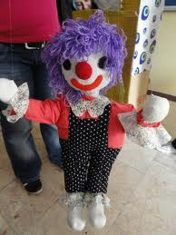
KUKLA İLE HİKAYE ANLATIMINDA DİKKAT EDİLECEK NOKTALAR
Öncelikle hikayeye uygun hikaye seçilmelidir.
Öğretmen kukla çeşitlerinin yapılışı, oynatılışı ve sahne düzenini çok iyi bilmelidir.
Kuklalar hazır alınabileceği gibi, öğretmen çocuklarla birlikte hazırlayabilir.
Hikaye sunulmadan önce öğretmen ön deneme yapmalı, eksiklikleri gidermeli, anlatım sırsında seri hareket etmelidir.

Slide 6
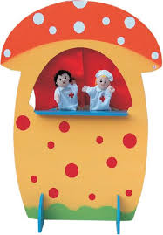
KUKLA İLE HİKAYE ANLATIMINDA DİKKAT EDİLECEK NOKTALAR
Kullanılan kukla ve sahne hakkında çocuklar bilgilendirilmelidir.
Hikayede fazla karakter olmamalı, oynatıcı zorlana bilir.
Gölge kukla da olduğu gibi sınıfın karartılması gerekiyorsa, çocuklar haberdar edilmeli, nedeni açıklanmalıdır.

Slide 7
KUKLA İLE HİKAYE ANLATIMINDA DİKKAT EDİLECEK NOKTALAR
Oynatıcını sahneden görünmemesine dikkat edilmelidir.
Çocuklara gereksiz müdahalelerde bulunmamalıdır.
Öğretmen sahne arkasında olacağı için, mutlaka yardımcı öğretmenin çocuklarla birlikte olması sağlanmalı.
İlgisi dağılan çocuklara yardımcı öğretmen sessizce uyarması sağlanmalı.
Çocukların ilgisi dağıldı ise hikaye toparlanıp, etkinlik bitirilmelidir.

Slide 8
KUKLA İLE HİKAYE ANLATIMINDA DİKKAT EDİLECEK NOKTALAR
Öğretmen hikayeye uygun kuklaları hareket ettirirken, ses iniş-çıkışları ile de bunu desteklemelidir. Ancak abartıya kaçmamalıdır.
Kukla sahnesi ile çocukların oturdukları yer arasındaki mesafe iyi ayarlanmalıdır.
Hikayeden sonra kuklalar sınıfta bırakılarak çocukların kendi oyunlarını oluşturmalarına fırsat verilmelidir.

Slide 9
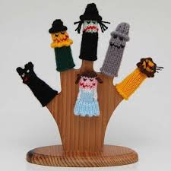
Kukla Çeşitleri
Yüzük kuklası
Parmak
El kuklası
Avuç kuklası
Çomak kukla
Masa Kukla
Kaşık kukla
Gölge kukla
İpli kukla

Slide 10
KAYNAKLAR
Gönen, M. (2013) Çocuk Edebiyatı Ankara: Eğiten Kitap.
Güleç, H Ç – Geçgel, H. (2005) Çocuk Edebiyatı Ankara: Kök
Yayıncılık.
Turla, A. (2015) Okul Öncesi Dönemde Çocuk Edebiyatı Ankara: Hedef Yayıncılık.
Tür, G. – Turla, A. (1999) Okul Öncesinde Çocuk, Edebiyat ve Kitap İstanbul: Yapa Yayıncılık

